Slide 1
Pasportizace území obce
Autor: Klára Ondráková
Vedoucí práce: RNDr. Daniela Szturcová, Ph.D

Slide 2
OSNOVA
CÍL PRÁCE
PASPORTIZACE
ZÁJMOVÉ ÚZEMÍ
STANOVENÍ POŽADAVKŮ, DATA
MISYS
ZPRACOVÁNÍ
VÝSTUPY
LITERATURA A ZDROJE

Slide 3
CÍL PRÁCE
Vytvořit pasportizaci podle požadavků obce v prostředí MISYS.
Seznámit se s aplikací MISYS
Vytvořit kategorie pro sledované třídy objektů
Navrhnout strukturu databáze
Zvolit vhodný způsob vizualizace pasportizovaných prvků
Vytvořit výstupy a navrhnout další postup údržby
Notes:
Hl. cíl a podcíle

Slide 4
PASPORTIZACE
Co je:
pasportizace
úplná a přehledná evidence současné situace v daném území
pasport
výstup pasportizace
prvky vztahující se k jednomu tématu
komunikace, zeleň, veřejné osvětlení, hřbitovy, atd.
Notes:
Úplná a přehledná evidence hmotného ale i nehmotného majetku obce/firmy.

Slide 5
PASPORTIZACE
Proč zahájit digitální pasportizaci :
Ucelený přehled o majetku
Jednodušší aktualizace
Vyhledávání -> filtry
Plán údržby a oprav
Lepší spolupráce s firmami
Atd.

Slide 6
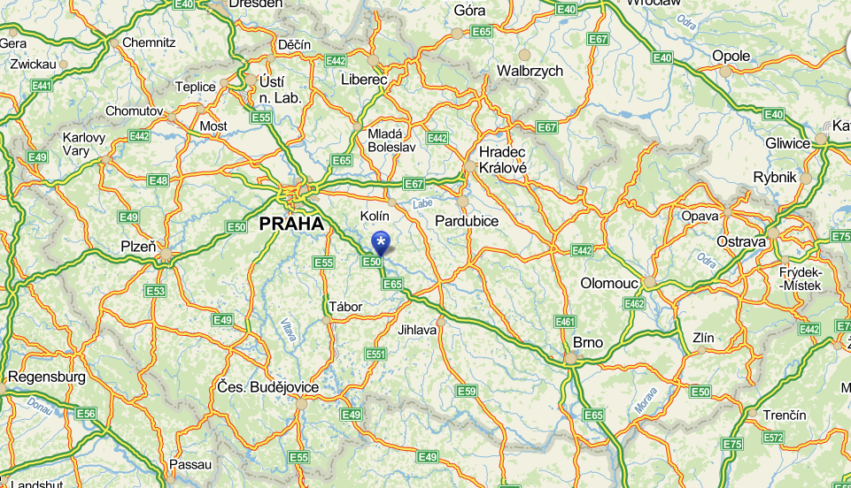
ZÁJMOVÉ ÚZEMÍ
Město Zruč nad Sázavou
5 tis. obyvatel
katastrální výměra: 16,41 km2
Notes:
Město Zruč, kraj Středočeský, okres Kutná Hora

Slide 7
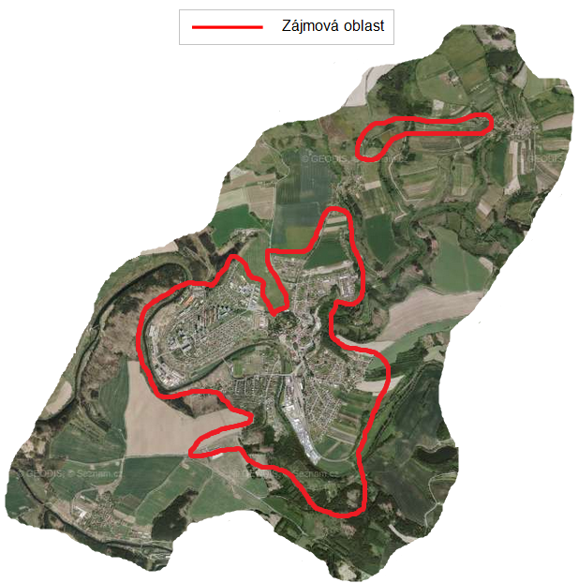
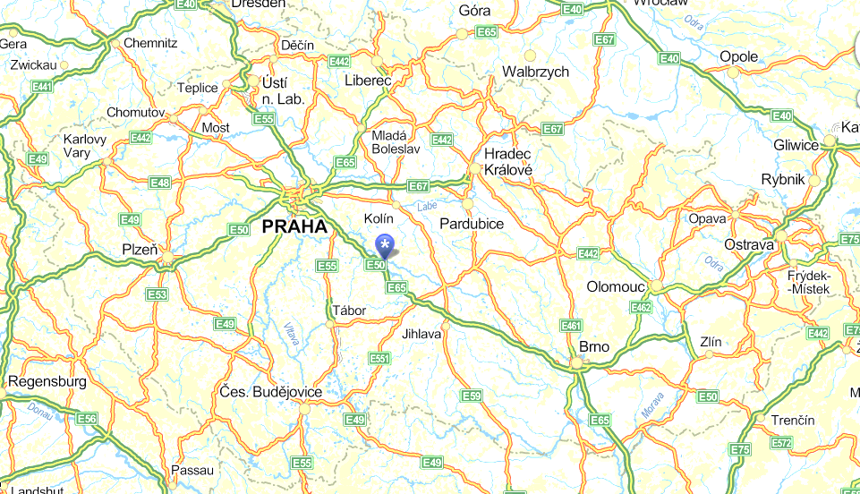
ZÁJMOVÉ ÚZEMÍ
Město Zruč nad Sázavou
5 tis. obyvatel
katastrální výměra: 16,41 km2
Notes:
Město Zruč, kraj Středočeský, okres Kutná Hora

Slide 8
STANOVENÍ POŽADAVKŮ, DATA
Požadavky:
pasport komunikací
digitalizace tištěného MK 2006
pasport zeleně
evidence ploch zeleně
podle územního plánu
Podkladová data:
mají - územní plán, PDF
- MK 2006 - tištěné
od ČÚZK
Katastrální mapa
Ortofotomapa
Čísla popisná
Čísla parcelní
Notes:
Na začátku práce stanoveny požadavky.

Slide 9
MISYS
Produkt firmy GEPRO, spol. s r. o.
„MISYS je geografický informační
systém (GIS), který pracuje se
vzájemně provázanými grafickými
a popisnými informacemi ve
spravovaném území.
Pasport – aplikační nadstavba
Komerční GIS
České prostředí
Notes:
Pasport: „Jedná se o aplikační nadstavby pro řešení různých evidencí a agend, které mají vazbu do mapových podkladů. Pasport pro danou problematiku umožňuje lokalizovat pasportovaný objekt v mapě, evidovat k němu různé údaje, připojovat dokumenty a obrázky.“

Slide 10
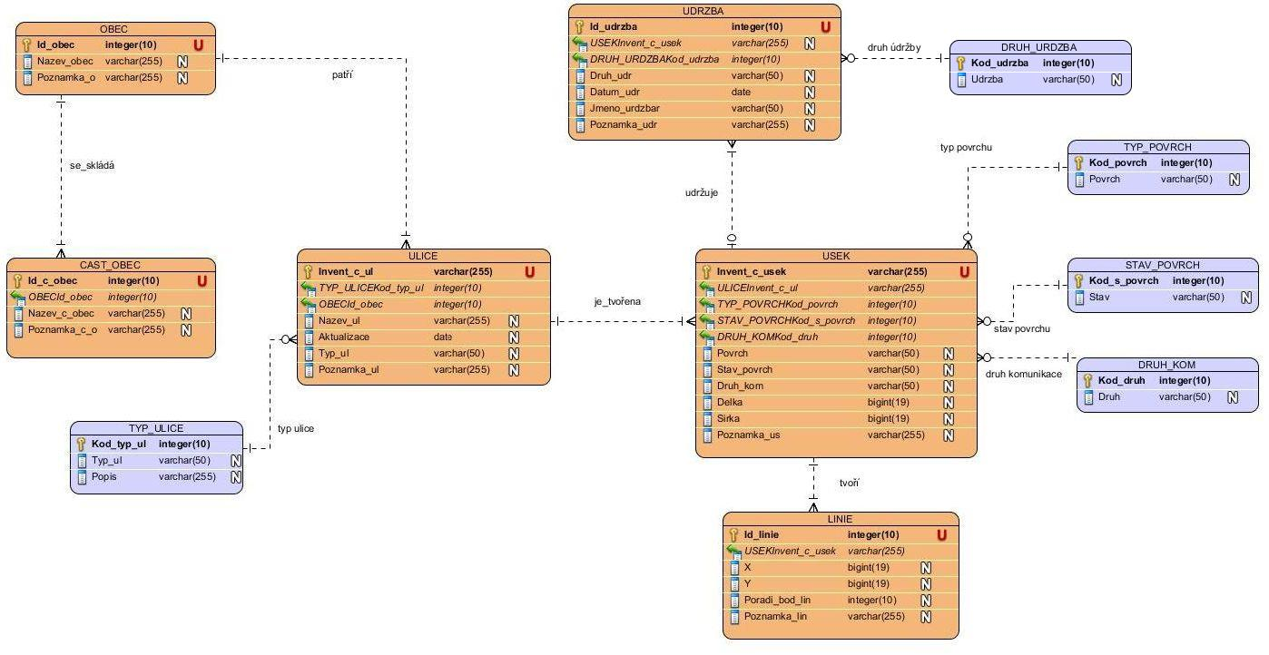
ZPRACOVÁNÍ
E-R diagram komunikace

Slide 11
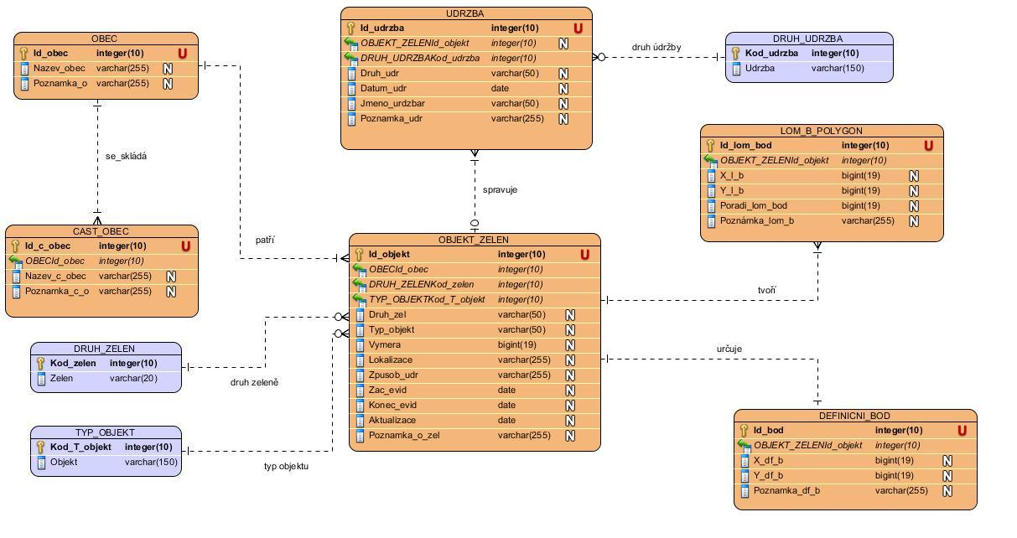
ZPRACOVÁNÍ
E-R diagram zeleň

Slide 12
ZPRACOVÁNÍ
Kategorizace
Místní komunikace
místní komunikace I. třídy – označení a
místní komunikace II. třídy – označení b
místní komunikace III. třídy – označení c
místní komunikace IV. třídy – označení d
Zeleň
Veřejná zeleň
Soukromá zeleň
Typ komunikace | Počet objektů v kategorii | Celková délka [m]
Místní komunikace I. třídy | 0 | 0
Místní komunikace II. třídy | 57 | 20 727
Místní komunikace III. třídy | 24 | 4 957
Místní komunikace IV. třídy | 47 | 15 485,7
Typ zeleně | Počet objektů v kategorii | Celková plocha [m²]
Soukromá | 24 | 31 400
Veřejná | 89 | 145 407
Notes:
Vyhláška č. 104/1997 Sb.,

Slide 13
ZPRACOVÁNÍ
Vizualizace
Místní komunikace
Linie vedoucí středem komunikace
Zeleň
Polygon s definičním bodem
Typ komunikace | Typ prvku | Kreslící klíč | Popis kreslícího klíče | Ukázka
místní komunikace I.třídy | linie | K633 | barva: tmavá cyan, tloušťka 2, vzor: plná
místní komunikace II.třídy | linie | K627 | barva: světle červená, tloušťka 2, vzor: plná
místní komunikace III.třídy | linie | K632 | barva: tmavě zelená, tloušťka 2, vzor: plná
místní komunikace IV.třídy | linie | K605 | barva: tmavě fialová, tloušťka 0, vzor: plná
Druh zeleně | Typ prvku | Lemující linie | Výplň polygonu | Ukázka
veřejná zeleň | polygon | barva: černá, vzor: plná | barva č.2 tmavě zelená
soukromá zeleň | polygon | barva: černá, vzor: plná | barva č.31 béžová
Typ zeleně | Typ prvku | RGB zastoupení barev | Výsledná barva | Ukázka
květinový záhon | bod | (255, 0, 0) | červená
zalesněná plocha | bod | (0, 255, 255) | cyan
Notes:
Vyhláška č. 104/1997 Sb.,

Slide 14
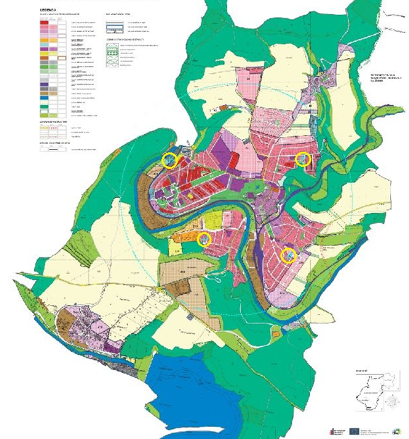
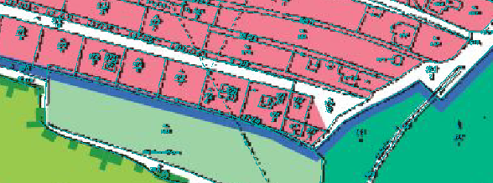
ZPRACOVÁNÍ
Preprocessing
Afinní transformace
určena 4 body
RMSE = 0,00271
mez = 0,14

Slide 15
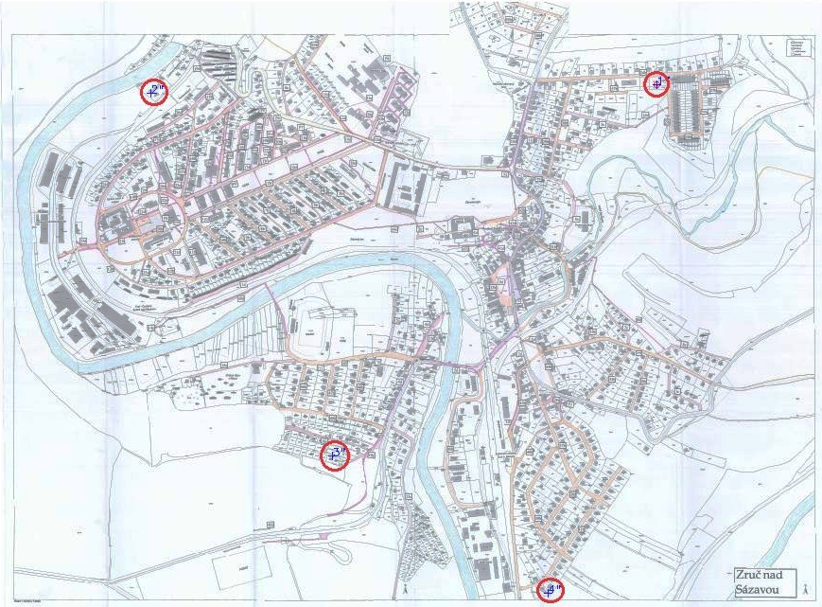
ZPRACOVÁNÍ
Preprocessing
Afinní transformace
určena 4 body
RMSE = 0,03852
mez = 0,14

Slide 16
ZPRACOVÁNÍ
Tvorba pasportu v MISYS
Místní komunikace
[MISYS.12]
path="Pasporty\PspUlice\"
1="<kbe>PspUlice"
2="popisUl.vyk"
A.3="PspUlice„ načtení makra a výkresů
[MISYS.ATR.PspUlice]
mdb=Pasporty\Pasporty.mdb
data=Pasporty\PspUlice
style=MODERN
prty=200
toolbar=255 cesta k databázi
[MISYS.PSP]
3=1,1,"Komunikace","Komunikace"
4=2,1,"Vozovky a chodníky","PspUlice"
8=2,1,"Mosty","PspMost„ položky v projektu
Zeleň
[MISYS.13]
path="Pasporty\PspPokos\"
1="<kbe>PspPokos"
2="Plochy.vyk" locked
A.3="PspPokos_plochy„
[MISYS.ATR.PspPokos]
mdb=Pasporty\Pasporty.mdb
data=Pasporty\PspPokos
style=MODERN
prty=1200
toolbar=255
12=1,0,"Zeleň","Zelen"
14=2,0,"Veřejná a soukromá zeleň","Udrzba_zelene"
16=3,0,"Plochy","PspPokos_plochy"
Notes:
Vyhláška č. 104/1997 Sb.,

Slide 17
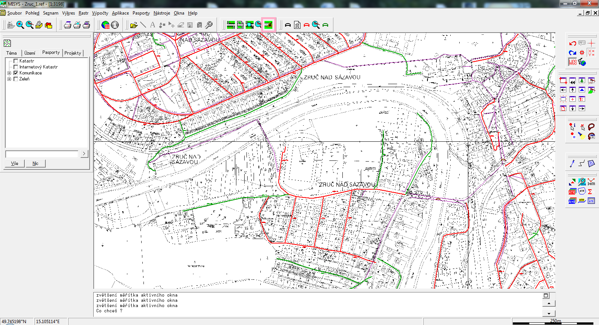
ZPRACOVÁNÍ
Tvorba pasportu v MISYS

Slide 18
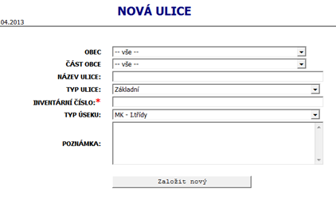
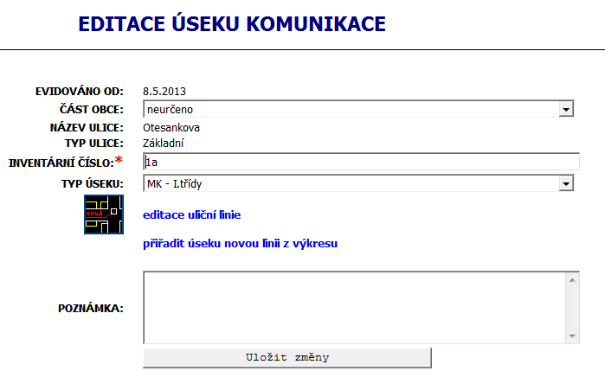
ZPRACOVÁNÍ
Tvorba pasportu v MISYS

Slide 19
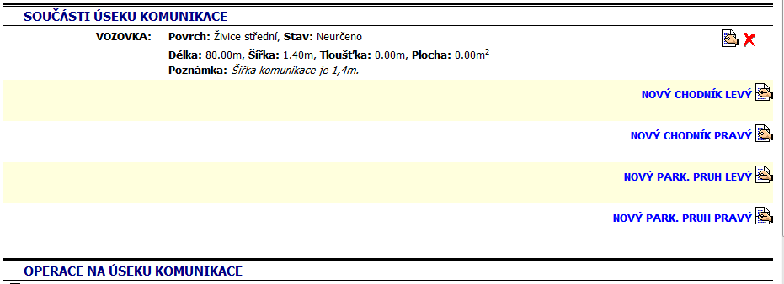
ZPRACOVÁNÍ
Tvorba pasportu v MISYS

Slide 20
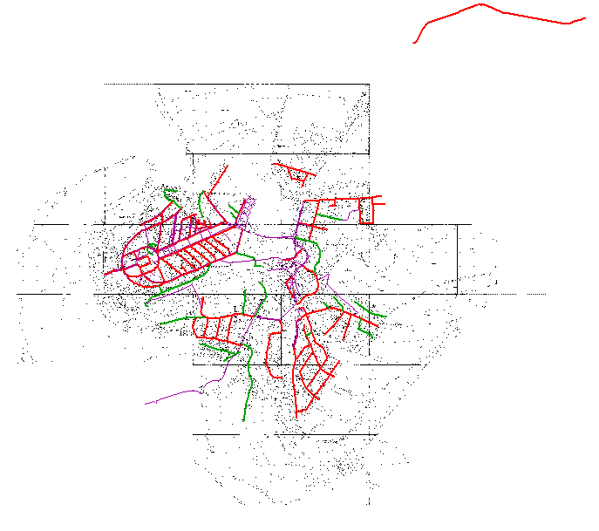
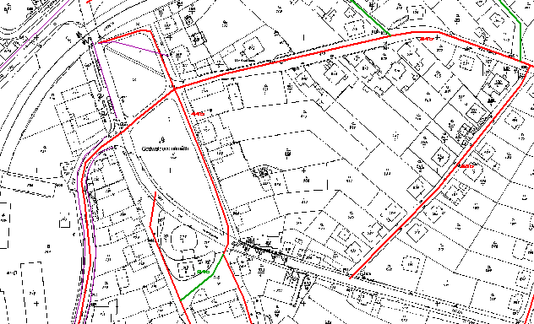
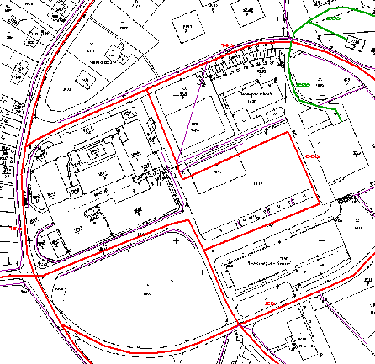
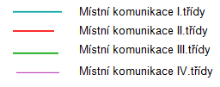
VÝSTUPY
PASPORT KOMUNIKACÍ

Slide 21
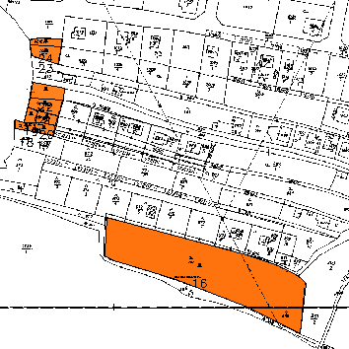
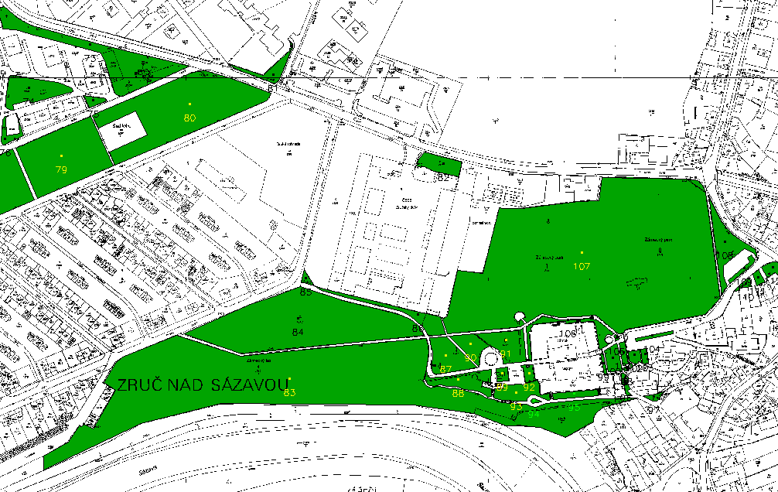
VÝSTUPY
PASPORT ZELENĚ
Soukromá zeleň
Veřejná zeleň
vlastník obec

Slide 22
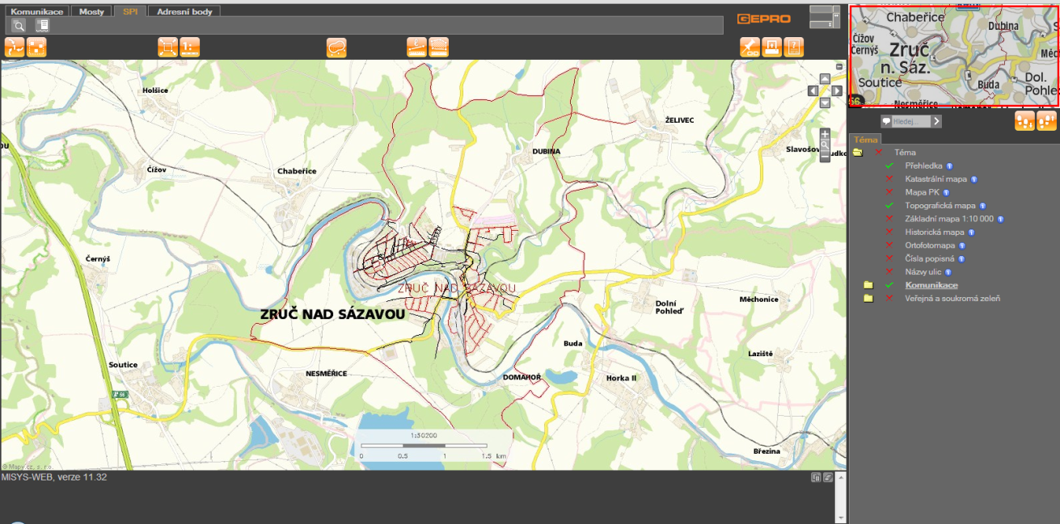
VÝSTUPY
DALŠÍ POSTUP
Výstupy budou předány obci
Jako výkresy ve formátu VYK -> MISYS VIEW
I celý projekt
MISYS desktop
+ pasporty
MISYS WEB
http://zruc.obce.gepro.cz/

Slide 23
LITERATURA A ZDROJE
Zákon č. 13/1997 Sb., o pozemních komunikacích. Ministerstvo dopravy České Republiky.
Vyhláška č. 104/1997 Sb., kterou se provádí zákon o pozemních komunikacích. Ministerstvo dopravy České Republiky.
RYŠAVÝ, I.: Není pasport jako pasport. Moderní obec, Červen 2007, strana 34.
ŠARMANOVÁ, J.: Teorie zpracování dat. 2.vyd. Skripta VŠB-TUO Ostrava, 2007, 169 stran, ISBN 978-80-248-1498-8.
HORÁK, J.: Zpracován dat v GIS. 2.vyd. Skripta VŠB-TUO Ostrava, 2011. 240 stran.
http://www.gepro.cz/geograficke-informacni-systemy/
www.mesto-zruc.cz
www.cuzk.cz

Slide 24
Děkuji za pozornost

